Slide 1

Présentation du projet 4

Slide 2
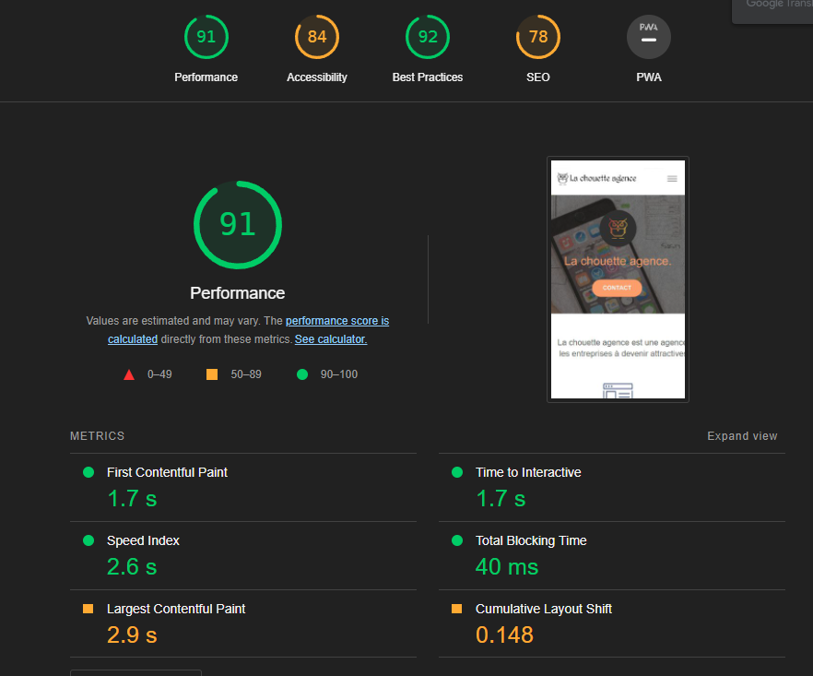
Mesure de performance sur lighthouse
Avant améliorations
Starting_web_site
accueil

Slide 3
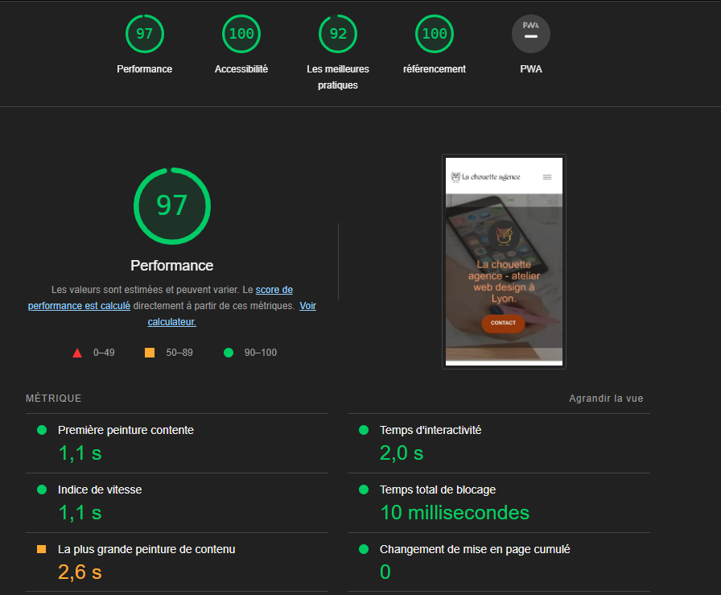
Mesure de performance sur lighthouse
Après amélioration
Version_modifiée
Page_accueil

Slide 4
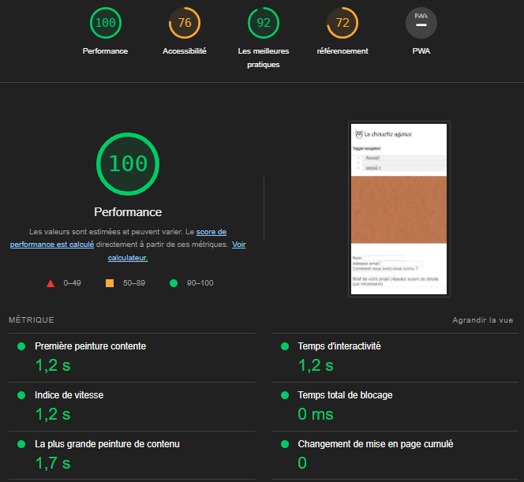
Mesure de performance sur lighthouse
Avant améliorations
Starting_web_site
Page_2

Slide 5
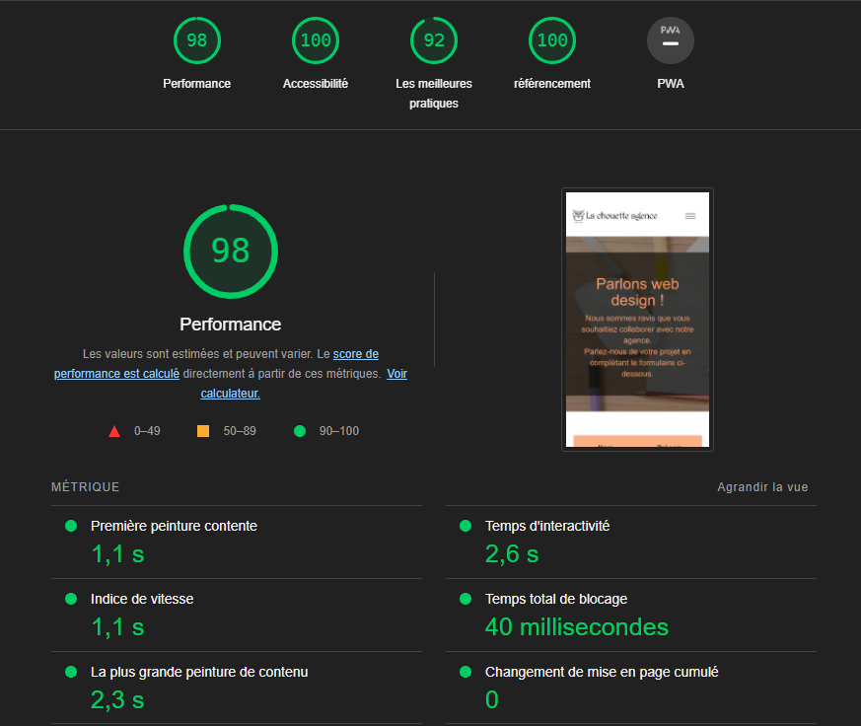
Mesure de performance sur lighthouse
Après amélioration
Version_modifiée
Page_contact

Slide 6
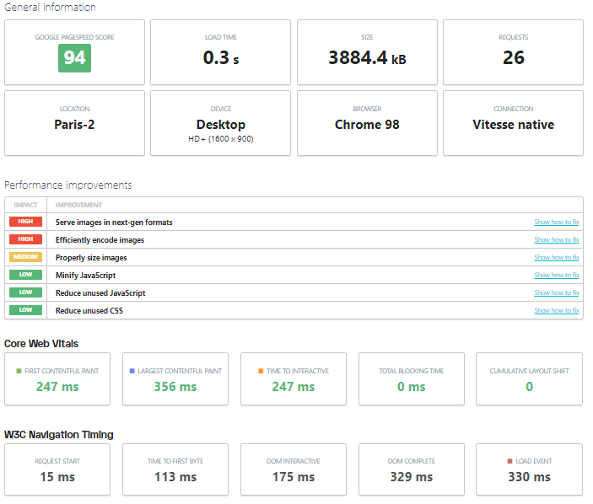
Mesure de performance sur uptrends
Avant améliorations
Starter_web_site
Version_desktop
accueil

Slide 7
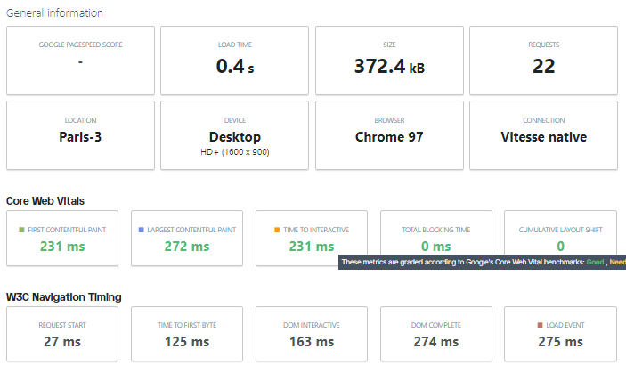
Mesure de performance sur uptrends
Après_amélioration
La_chouette_agence
Version_desktop
Page_accueil

Slide 8
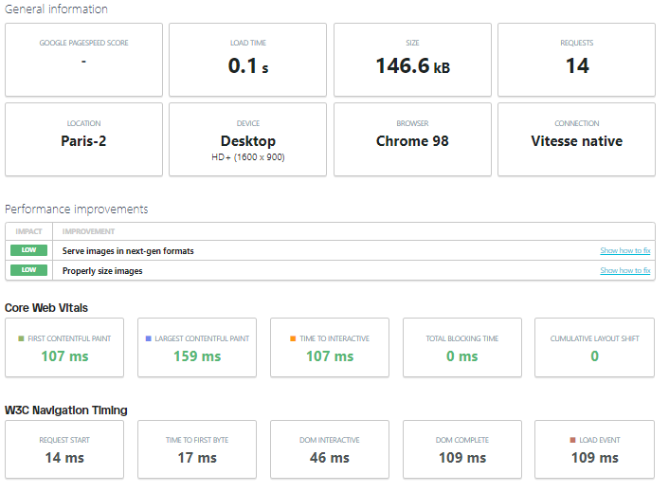
Mesure de performance sur uptrends
Avant améliorations
Starter_web_site
Version_desktop
Page_2

Slide 9
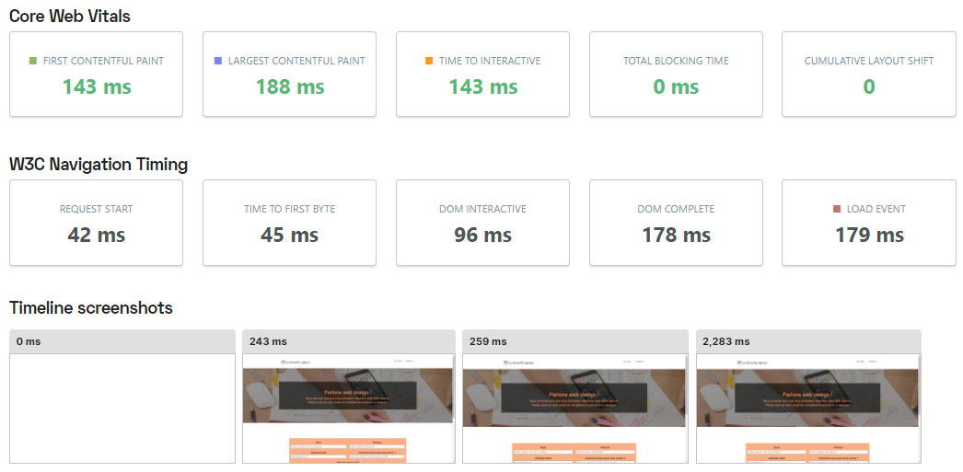
Mesure de performance sur uptrends
Après_amélioration
La_chouette_agence
Version_desktop
Page_contact

Slide 10
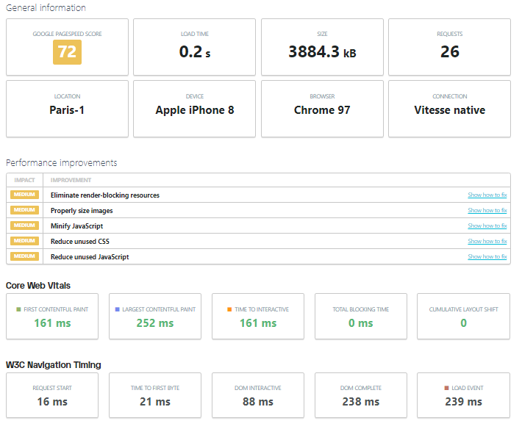
Mesure de performance sur uptrends
Avant améliorations
Starter_web_site
Version_mobile
accueil

Slide 11
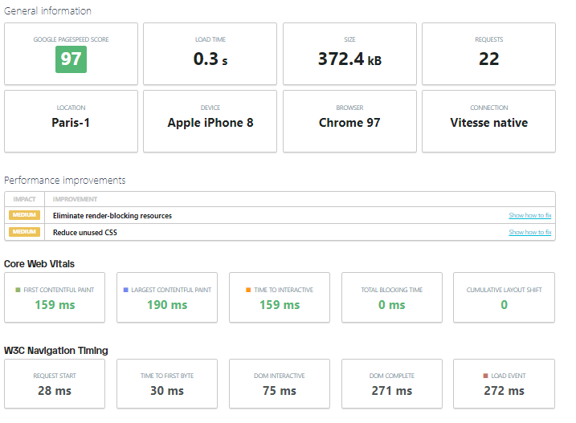
Mesure de performance sur uptrends
Après_amélioration
La_chouette_agence
Version_mobile
accueil

Slide 12
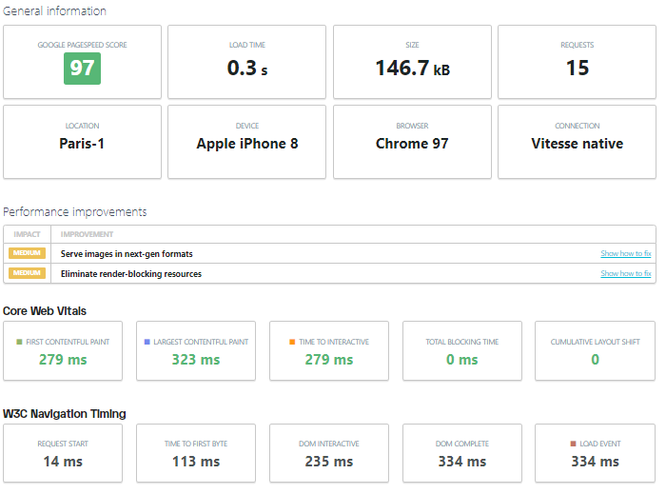
Mesure de performance sur uptrends
Avant_amélioration
Starter_web_site
Version_mobile
Page_2

Slide 13
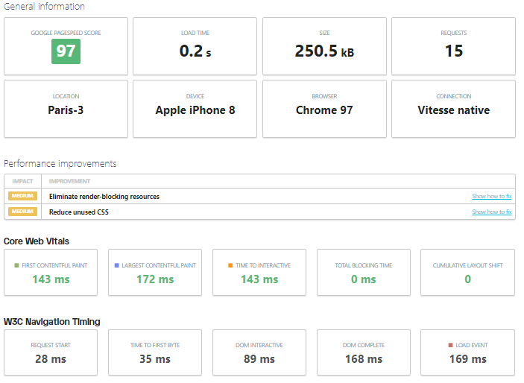
Mesure de performance sur uptrends
Après_amélioration
La_chouette_agence
Version_mobile
Page_contact

Slide 14
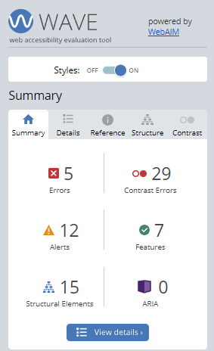
Mesure de performance sur wave
Avant_amélioration
starter_web_site
page_accueil

Slide 15
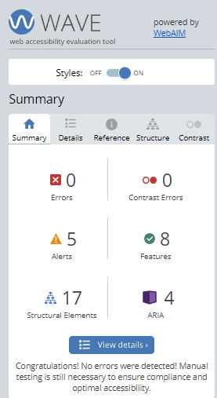
Mesure de performance sur wave
Après_amélioration
La_chouette_agence
Page_accueil

Slide 16
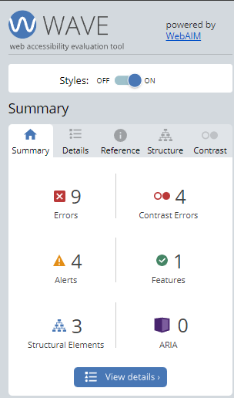
Mesure de performance sur wave
Avant_amélioration
Starter_web_site
Page_2

Slide 17
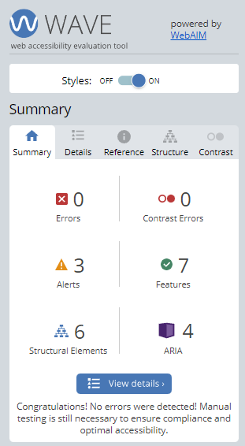
Mesure de performance sur wave
Après_amélioration
La_chouette_agence
Page_contact

Slide 18
Liste des dix améliorations apportées

Slide 19
1-lang= « default »
Le langage de la page n’est pas déclaré, Google ne détecte donc pas automatiquement la langue de la page

Slide 20
2-balise <title></title>
La balise title est l’une des balises les plus importantes pour Google car elle sert à définir le sujet / but principal de la page. Un point n’est pas explicite. Le title sera d’ailleurs aussi affiché sur les résultats de recherches de Google, il faut donc que les utilisateurs aussi comprennent le but de la page pour cliquer.

Slide 21
3-Textes sous forme d’image
Certaines phrases dans la page sont implémentées sous forme d’image. Ca augmente le temps de chargement de la page car les images sont plus lourdes que le texte brut, et ça impacte donc le SEO car le temps de chargement de la page est un critère important pour Google. En plus, les images sont moins pratiques pour adapter le texte sur petits écrans (responsive). De plus, les lecteurs d’écran ne pourront pas lire le texte dans l’image pour les malvoyants. Enfin, au format texte, on pourra inclure des mots clés pertinents qui ne seront pas reconnus par Google au format image.

Slide 22
4-name="description" content=""
La balise description est presque aussi importante que la balise title. Les mots clés à l’intérieur aident Google à savoir de quoi parle la page, et c’est aussi ce qui est affiché sous le title dans les résultats de recherche, c’est donc aussi utile pour vos visiteurs.

Slide 23
5-Pas de balises sémantiques
Les balises sémantiques permettent une meilleure accessibilité des contenus pour les personnes nécessitant des logiciels de lecture de site pour consulter le web.

Slide 24
6-Nom des images pas explicite
Le nom des images n’est pas explicite alors qu’ils jouent un rôle dans le référencement naturel du site car Google saura de quoi il s’agit.

Slide 25
7-<meta name="keywords" content="[...]">
La balise Keywords est dépréciée aujourd’hui. Au mieux elle n’est pas prise en compte, au pire cela peut-être sanctionné si il y a trop de mots clés dans la balise.

Slide 26
8-Le nom de la page de contact
Le nom de la page de contact est « page2 ». Ce n’est pas explicite ni pour Google ni pour les visiteurs.
Elle a été remplacée par: « contact »

Slide 27
9-Technique blackhat : mots clés en petit sur fond blanc
La div avec la classe « keywords » contient une succession de mots clés sans contexte, il s’agit d’une technique malicieuse pour booster artificiellement son référencement mais Google peut détecter les plus grossières dont celle-ci. En plus de rien rapporter, Google attribuera un malus à votre page qu’il sera difficile à faire enlever.

Slide 28
10-Les balises alt sont parfois absentes ou alors mal complétées
La balises Alt est quelque fois absente, mais quand elle est présente il n’y a qu’une succession de mots-clés non pertinents, comme « Paris » alors que vous êtes à Lyon. La balises alt est utile pour les malvoyants mais aussi un peu pour le référencement car ça permet à Google de connaître le contenu de l’image.

Slide 29
Changements effectués en fonction de la checklist
Structuration du site à l’aide de balises h
Agrandissement de la zone tactile de certains boutons et liens
Présence d’un label dans chaque champ du formulaire
Texte alternatif pour les liens
Amélioration de la visibilité en supprimant les z-index,display inutiles
Augmentation de la taille de la police si inférieur à 12px,
Augmentation des contrastes entre l’arrière plan et les éléments de premier plan

Slide 30
Fin de la présentation

